Slide 1

2025
高中同步测控优化设计
GAO ZHONG TONG BU CE KONG YOU HUA SHE JI
复习课
第1课时 计数原理

Slide 2
内容索引
01
知识梳理 构建体系
02
专题归纳 核心突破

Slide 3
知识梳理 构建体系

Slide 4
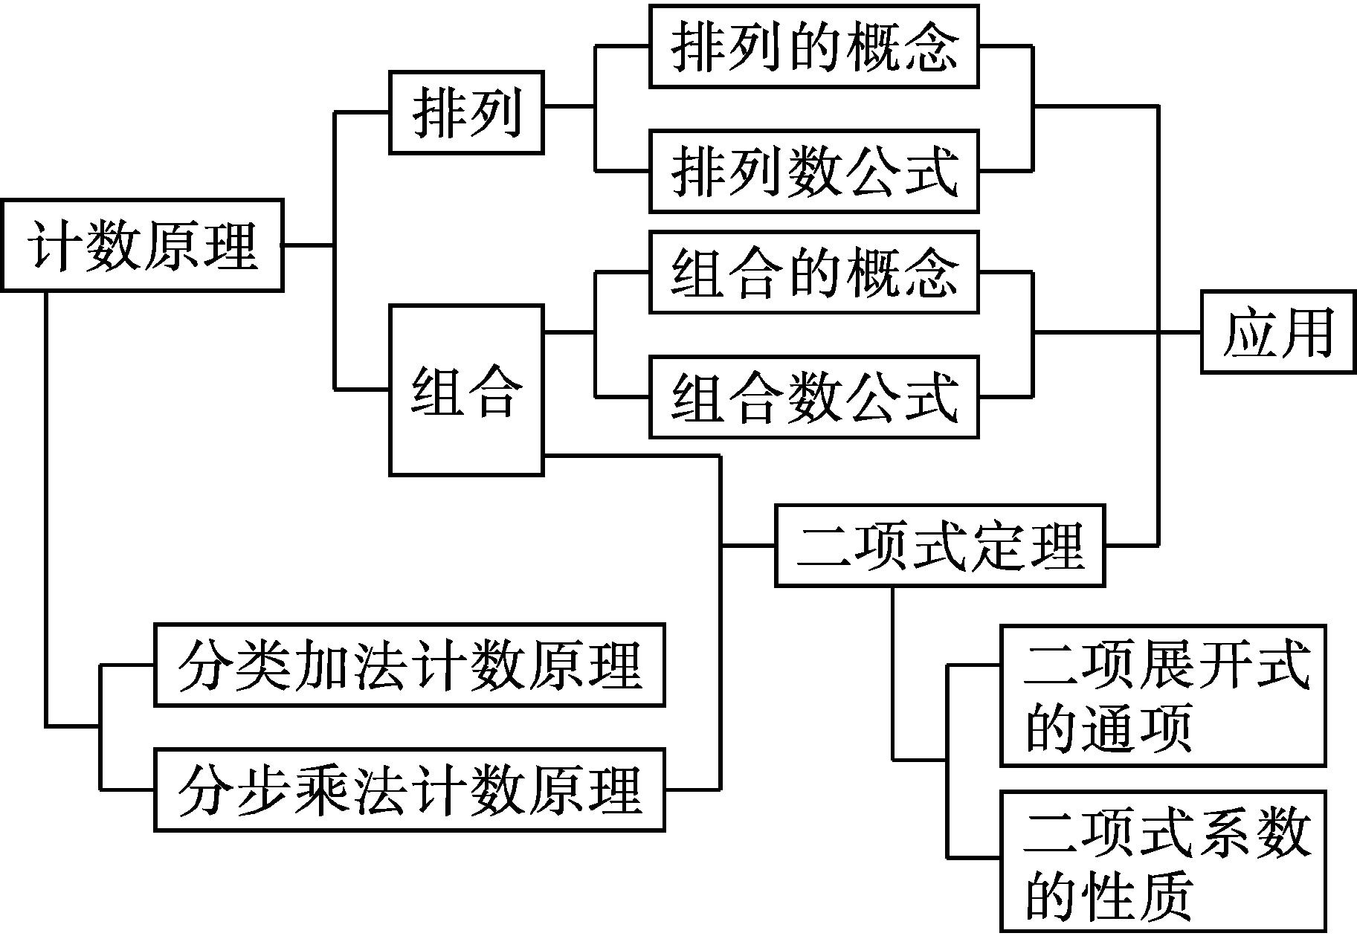
【知识网络】

Slide 5
【要点梳理】
1.分类加法计数原理
完成一件事情有n类不同的方案,在第1类方案中有m₁种不同的方法,在第2类方案中有m₂种不同的方法,……在第n类方案中有m_{n}种不同的方法,则完成这件事共有N= m₁+m₂+…+m_{n} 种不同的方法.
2.分步乘法计数原理
完成一件事需要n个步骤,做第1步有m₁种不同的方法,做第2步有m₂种不同的方法,……做第n步有m_{n}种不同的方法,则完成这件事共有
N=m₁·m₂·…·m_{n} 种不同的方法.

Slide 6
3.分类加法计数原理与分步乘法计数原理的区别与联系
内容 | 分类加法计数原理 | 分步乘法计数原理
关键词 | 分类 | 分步
本质 | 每类方法都能独立地完成这件事,它是独立的、一次性的,且每次得到的是最后结果,用其中任何一种方法都可以做完这件事 | 每一步得到的只是中间结果,任何一步都不能独立完成这件事,各个步骤中的方法互相依存,缺少任何一步也不能完成这件事,只有每一个步骤都完成才算做完这件事
各类(步) 的关系 | 各类方法之间是互斥的、并列的、独立的,即“分类互斥” | 各步之间是关联的、独立的,“关联”确保连续性,“独立”确保不重复,即“分步互依”

Slide 7
4.排列数与组合数公式及性质

Slide 8
注意:(1)正确区分是组合问题还是排列问题,要把排列中的“定序”和“有序”区分开来.
(2)正确区分分堆问题和分配问题.

Slide 9
5.二项式定理
(1)对于任意正整数n,

Slide 10
(2)二项式系数的性质
①对称性

Slide 11
(2)求二项式展开式中的特殊项(如:系数最大的项、二项式系数最大的项、常数项、含某未知数的次数最高的项、有理项…)时,要注意n与k的取值
范围.
(3)区分“某项的系数”与“某项的二项式系数”,展开式中“二项式系数的和”与“各项系数的和”,“奇(偶)数项系数的和”与“奇(偶)次项系数的和”.

Slide 12
【思考辨析】
判断下列说法是否正确,正确的在后面的括号内画“√”,错误的画“×”.
(1)在分步乘法计数原理中,任何一个单独的步骤都能完成这件事.( × )

Slide 13
专题归纳 核心突破

Slide 14
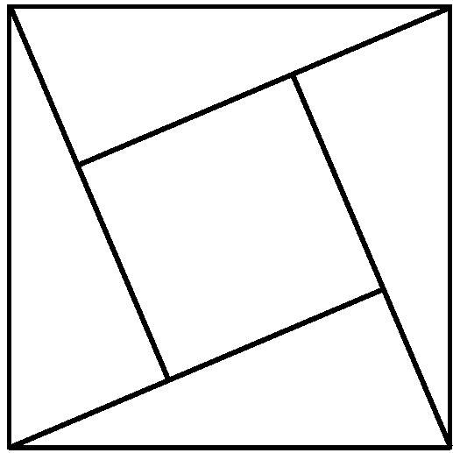
专题整合
专题一 计数原理的应用
【例1】 (1)某班有9名运动员,其中5人会打篮球,6人会踢足球,现从中选出2人分别参加学校篮球队和足球队,则不同的选派方案有( )
A.28种 B.30种 C.27种 D.29种
(2)一个由四个全等的直角三角形与一个小正方形拼成的一个大正方形如图所示,现在用四种颜色给这四个直角三角形区域涂色,规定每个区域只涂一个颜色,相邻区域颜色不相同,则不同的涂色方法有 种.

Slide 15
解析:(1)有9名运动员,其中5人会打篮球,6人会踢足球,则有5+6-9=2人既会踢足球又会打篮球,有3人只会打篮球,有4人只会踢足球,所以选派的方案有四类:①选派两种球都会的运动员有2种方案;②选派两种球都会的运动员中一名踢足球,只会打篮球的运动员打篮球,有2×3=6种方案;③选派两种球都会的运动员中一名打篮球,只会踢足球的运动员踢足球,有2×4=8种方案;④选派只会打篮球和踢足球的运动员分别打篮球和踢足球,有3×4=12种方案.综上可知,共有2+6+8+12=28种方案,故选A.

Slide 16
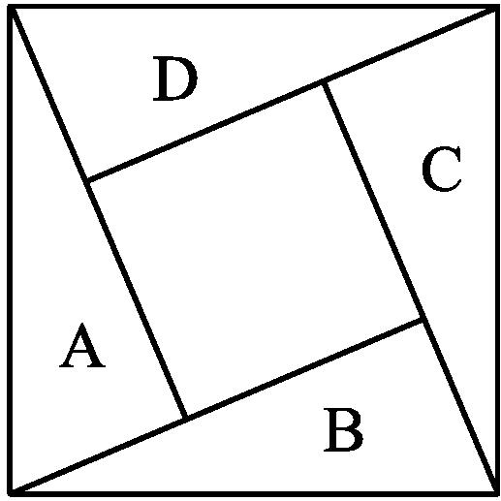
(2)如图,设四个直角三角形顺次为A,B,C,D,按A,B,C,D顺序涂色,下面分两种情况:
①A,C不同色:A有4种,B有3种,C有2种,D有2种,有4×3×2×2=48种不同的涂法;②A,C同色:A有4种,B有3种,C有1种,D有3种,有4×3×1×3=36种不同的涂法,故共有48+36=84种不同的涂色方法.
答案:(1)A (2)84

Slide 17
1.使用两个计数原理解决问题的思路
(1)选择使用两个计数原理解决问题时,要根据我们完成某件事情采取的方式而定,确定是分类还是分步,要抓住两个原理的本质.
(2)分类加法计数原理的关键是“类”,分类时,首先要根据问题的特点确定一个合适的分类标准,然后
在这个标准下进行分类;其次分类时要注意,完成这件事的任何一种方法必须属于某一类,并且分别属于不同类的两种方法是不同的方法.
(3)分步乘法计数原理的关键是“步”,分步时首先要根据问题的特点确定一个分步的标准;其次,分步时还要注意满足完成一件事必须并且只有连续完成这n个步骤后,这件事才算完成,只有满足了上述条件,才能用分步乘法计数原理.

Slide 18
2.使用两个计数原理解决问题时应注意的问题
(1)对于一些比较复杂的既要运用分类加法计数原理又要运用分步乘法计数原理的问题,我们可以恰当地画出示意图或列出表格,使问题更加直观、清晰.
(2)当两个计数原理混合使用时,一般是先分类,在每类方法里再分步.

Slide 19
【变式训练1】 小华同学有课外参考书若干本,其中有5本不同的外语书,4本不同的数学书,3本不同的物理书,他欲带参考书到图书馆阅读.
(1)若他从这些参考书中带1本去图书馆,有多少种不同的带法?
(2)若带外语、数学、物理参考书各1本,有多少种不同的带法?
(3)若从这些参考书中选2本不同学科的参考书带到图书馆,有多少种不同的带法?

Slide 20
解:(1)完成的事情是带1本书,无论带外语书,还是数学书、物理书,事情都已完成,从而确定为应用分类加法计数原理,结果为5+4+3=12种.
(2)完成的事情是带3本不同学科的参考书,只有从外语、数学、物理书中各选1本后,才能完成这件事,因此应用分步乘法计数原理,结果为5×4×3=60种.
(3)选1本外语书和1本数学书应用分步乘法计数原理,有5×4=20种选法;同样,选外语书、物理书各1本,有5×3=15种选法;选数学书、物理书各1本,有4×3=12种选法.
即有三类情况,应用分类加法计数原理,结果为20+15+12=47种.

Slide 21
专题二 排列与组合的综合应用
【例2】 (1)5名乒乓球队员中,有2名老队员和3名新队员.现从中选出3名队员排成1,2,3号参加团体比赛,则入选的3名队员中至少有1名老队员且1,2号中至少有1名新队员的排法有 种.(用数字作答)
(2)在高三(1)班元旦晚会上,有6个演唱节目,4个舞蹈节目.
①当4个舞蹈节目要排在一起时,有多少种不同的节目安排顺序?
②当要求每2个舞蹈节目之间至少安排1个演唱节目时,有多少种不同的节目安排顺序?
③若已定好节目单,后来情况有变,需加上诗朗诵和快板2个节目,但不能改变原来节目的相对顺序,有多少种不同的节目演出顺序?

Slide 24
解排列、组合应用题应遵循三大原则,掌握基本类型,突出转化思想.
(1)三大原则是:先特殊后一般的原则、先取后排的原则、先分类后分步的原则.
(2)基本类型主要包括:排列中的“在与不在”问题,组合中的“有与没有”问题、“相邻与不相邻”问题、“分组问题”等.
(3)转化思想就是把一些排列、组合问题与基本类型相联系,从而把这些问题转化为基本类型加以解决.

Slide 25
【变式训练2】 由1,2,3,4,5五个数字组成没有重复数字的五位数,且排成一个递增数列,首项为12 345,第2项是12 354,……直到末项(第120项)是 54 321.则:
(1)43 251是第几项?
(2)第93项是怎样的一个五位数?

Slide 27
专题三 二项式定理的应用

Slide 30
二项式定理的问题类型及解答策略
(1)确定二项式中的有关元素:一般是根据已知条件,列出等式,从而可解得所要求的二项式中的有关元素.
(2)确定二项展开式中的常数项:先写出其通项公式,令未知数的指数为零,从而确定项数,再代入通项公式,即可确定常数项.
(3)求二项展开式中条件项的系数:先写出其通项公式,再由条件确定项数,最后代入通项公式求出此项的系数.
(4)求二项展开式中各项系数的和差:赋值代入.
(5)确定二项展开式中的系数最大或最小项:利用二项式系数的性质.

Slide 34
专题四 赋值法的应用
(1)求n的值;
(2)求-2a₁+2²a₂-2³a₃+…+(-2)^{n}a_{n}的值.

Slide 35
赋值法的应用规律
与二项式系数有关,包括求展开式中二项式系数最大的项、各项的二项式系数或系数的和、奇数项或者偶数项的二项式系数或系数的和以及各项系数的绝对值的和,主要方法是赋值法,通过观察展开式右边的结构特点和所求式子的关系,确定给字母所赋的值,有时赋值后得到的式子比所求式子多一项或少一项,此时要专门求出这一项,而在求奇数项或者偶数项的二项式系数或系数的和时,往往要两次赋值,再解方程组求出结果.
注意:求各项系数的绝对值的和时,要先根据绝对值里面数的符号赋值再求解.

Slide 36
【变式训练4】 若(x²+1)(x-1)⁸=a₀+a₁(x-2)+a₂(x-2)²+…+a₁₀(x-2)¹⁰.求:
(1)a₁+a₂+a₃+…+a₁₀的值;
(2)a₁+a₃+a₅+a₇+a₉的值.
解:(1)在(x²+1)(x-1)⁸=a₀+a₁(x-2)+a₂(x-2)²+…+a₁₀(x-2)¹⁰中,令x=2,则a₀=5.
再令x=3,则a₀+a₁+a₂+a₃+…+a₁₀=2 560,①
故a₁+a₂+a₃+…+a₁₀=2 555.
(2)在所给的等式中,令x=1,则a₀-a₁+a₂-a₃+…+a₁₀=0,②
由①②可得a₁+a₃+a₅+a₇+a₉=1 280.

Slide 37
高考体验
考点一 两个计数原理及其应用
1.(2023·全国新高考Ⅱ)某学校为了了解学生参加体育运动的情况,用比例分配的分层随机抽样法作抽样调查,拟从初中部和高中部两层共抽取60名学生,已知该校初中部和高中部分别有400和200名学生,则不同的抽样结果有( )

Slide 38
答案:D

Slide 39
2.(2023·全国新高考Ⅰ)某学校开设了4门体育类选修课和4门艺术类选修课,学生需从这8门课中选修2门或3门课,并且每类选修课至少选修1门,则不同的选课方案共有 种(用数字作答).

Slide 40
答案:64

Slide 41
考点二 排列组合及其应用
3.(2023·全国甲高考)现有5名志愿者报名参加公益活动,在某一星期的星期六、星期日两天,每天从这5人中安排2人参加公益活动,则恰有1人在这两天都参加的不同安排方式共有( )
A.120种 B.60种 C.30种 D.20种

Slide 42
解析:方法一:先在5名志愿者中安排1名在这两天都参加公益活动,有5种安排方法;再在星期六、星期日,每天从剩下的4名志愿者中安排1名不同的志愿者参加公益活动,有4×3=12种安排方法.由乘法原理得恰有1人在这两天都参加的不同的安排方法共有5×12=60种.
方法二:在5名志愿者中安排2名在星期六参加公益活动,有 =10种安排方法;再从星期六参加公益活动的2名志愿者中安排1名及从剩下的3名志愿者中安排1名在星期日参加公益活动,有2×3=6种.由乘法原理得恰有1人在这两天都参加的不同的安排方法共有10×6=60种.
方法三:从5名志愿者中,在星期六、星期日两天各安排2名参加公益活动,有
=100种安排方法;星期六、星期日两天的志愿者全不相同的安排方法有 =30种,全相同的安排方法有 =10种,所以恰有1人在这两天都参加的不同的安排方法共有100-30-10=60种.故选B.
答案:B

Slide 43
4.(2024·全国新高考Ⅱ)在下图的4×4方格表中选4个方格,要求每行和每列均恰有一个方格被选中,则共有 种选法,在所有符合上述要求的选法中,选中方格的4个数之和的最大值是 .
11 | 21 | 31 | 40
12 | 22 | 33 | 42
13 | 22 | 33 | 43
15 | 24 | 34 | 44
解析:因为每行和每列均恰有一个方格被选中,则共有4×3×2×1=24种选法.4个数之和最大的选法为最后一列选43,逐列递选,最大值为43+33+21+15=112.
答案:24 112

Slide 44
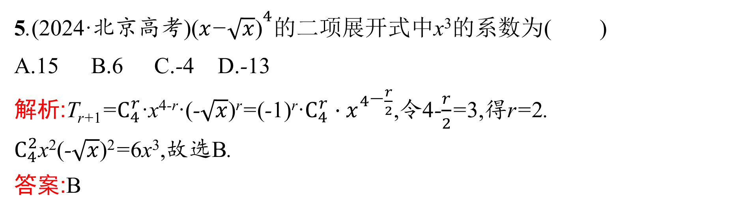
考点三 二项式定理及其应用
5.(2024·北京高考)${\text{(}x\text{−}\sqrt{x}\text{)}}^{4}$的二项展开式中x³的系数为( )
A.15 B.6 C.-4 D.-13
解析:T_{r+1}=$C_{4}^{r}$·x^{4-r}·(-$\sqrt{x}$)^{r}=(-1)^{r}·$C_{4}^{r}·x^{4\text{−}\frac{r}{2}}$,令4-$\frac{r}{2}$=3,得r=2.
$C_{4}^{2}$x²(-$\sqrt{x}$)²=6x³,故选B.
答案:B

Slide 45
答案:60

Slide 46
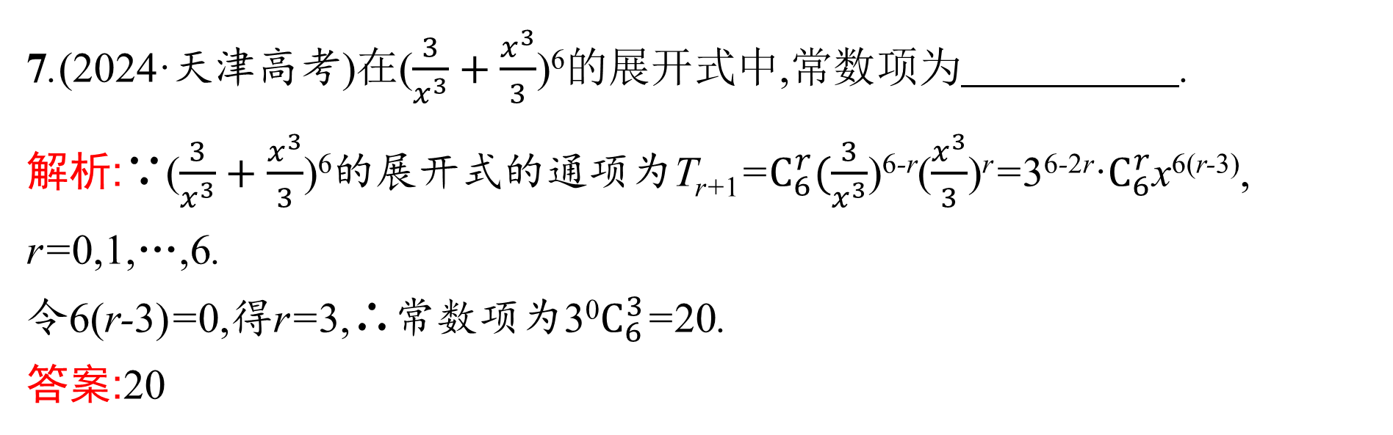
7.(2024·天津高考)在($\frac{3}{x^{3}}+\frac{x^{3}}{3}$)⁶的展开式中,常数项为 .
解析:∵($\frac{3}{x^{3}}+\frac{x^{3}}{3}$)⁶的展开式的通项为T_{r+1}=$C_{6}^{r}(\frac{3}{x^{3}}$)^{6-r}($\frac{x^{3}}{3}$)^{r}=3^{6-2r}·$C_{6}^{r}$x^{6(r-3)},
r=0,1,…,6.
令6(r-3)=0,得r=3,∴常数项为3⁰$C_{6}^{3}$=20.
答案:20

Slide 47
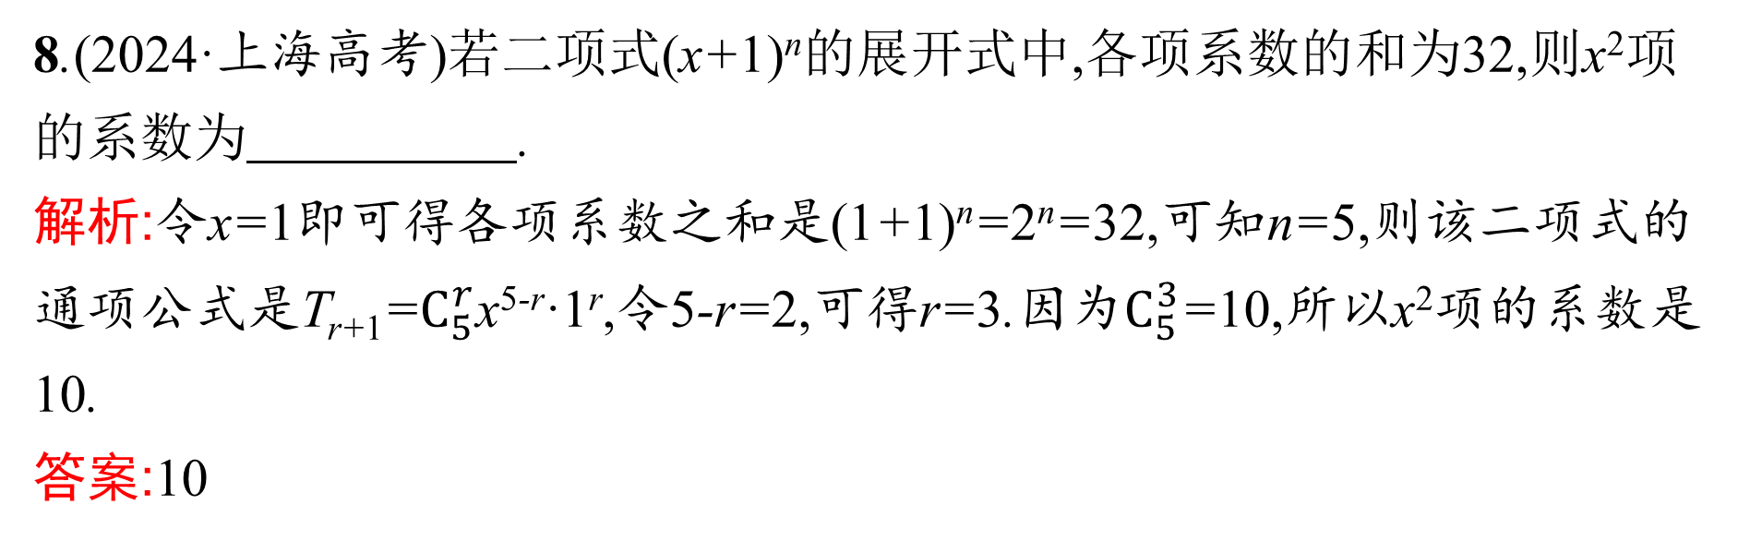
8.(2024·上海高考)若二项式(x+1)^{n}的展开式中,各项系数的和为32,则x²项的系数为 .
解析:令x=1即可得各项系数之和是(1+1)^{n}=2^{n}=32,可知n=5,则该二项式的通项公式是T_{r+1}=$C_{5}^{r}$x^{5-r}·1^{r},令5-r=2,可得r=3.因为$C_{5}^{3}$=10,所以x²项的系数是10.
答案:10

Slide 48
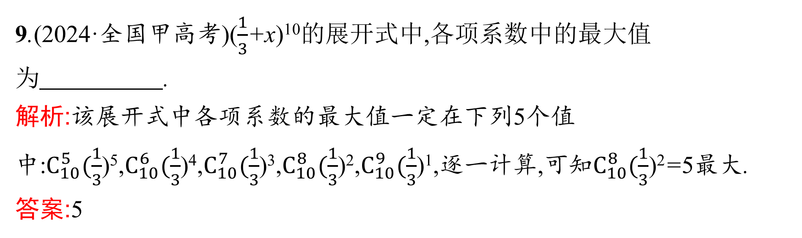
9.(2024·全国甲高考)($\frac{1}{3}$+x)¹⁰的展开式中,各项系数中的最大值为 .
解析:该展开式中各项系数的最大值一定在下列5个值中:$C_{10}^{5}(\frac{1}{3}$)⁵,$C_{10}^{6}(\frac{1}{3}$)⁴,$C_{10}^{7}(\frac{1}{3}$)³,$C_{10}^{8}(\frac{1}{3}$)²,$C_{10}^{9}(\frac{1}{3}$)¹,逐一计算,可知$C_{10}^{8}(\frac{1}{3}$)²=5最大.
答案:5

Slide 49


本 课 结 束
更多精彩内容请登录志鸿优化网
http://www.zhyh.org/

